Slide 1


习作：家乡的风俗

Slide 2

习作内容
本次习作主要是写自己家乡的风俗，可以写家乡的节日习俗，也可以写家乡独具特色的饮食、服饰、建筑、礼仪和民间工艺等传统风俗。请你介绍一种风格，或写一写你参加一次风俗活动的经历。

Slide 3
写作指导
第一步：审题
抓住两个关键词：“家乡”和“风俗”。“家乡”限定了写作的地域，意味着不能写“他乡”；当然，“家乡”不一定只指自己所住的村子、街道，也可以理解为自己所在的镇、县、市等。

Slide 4
第二步：立意
通过写家乡的风俗，表现家乡淳朴、热情的民风，或者家乡人民的勤劳与智慧，表达对家乡风俗的喜爱和对家乡的热爱之情。

Slide 5
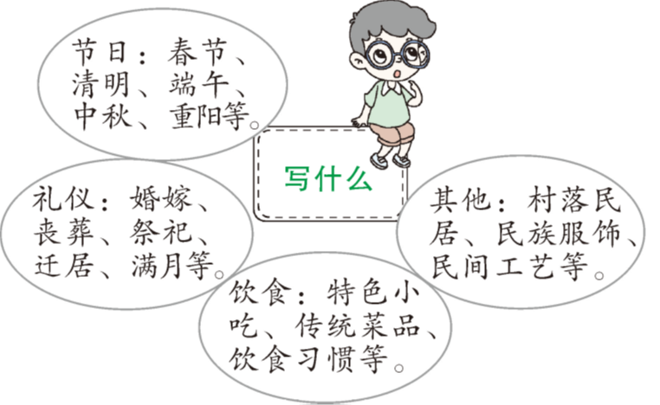
第三步：思维导图

Slide 6
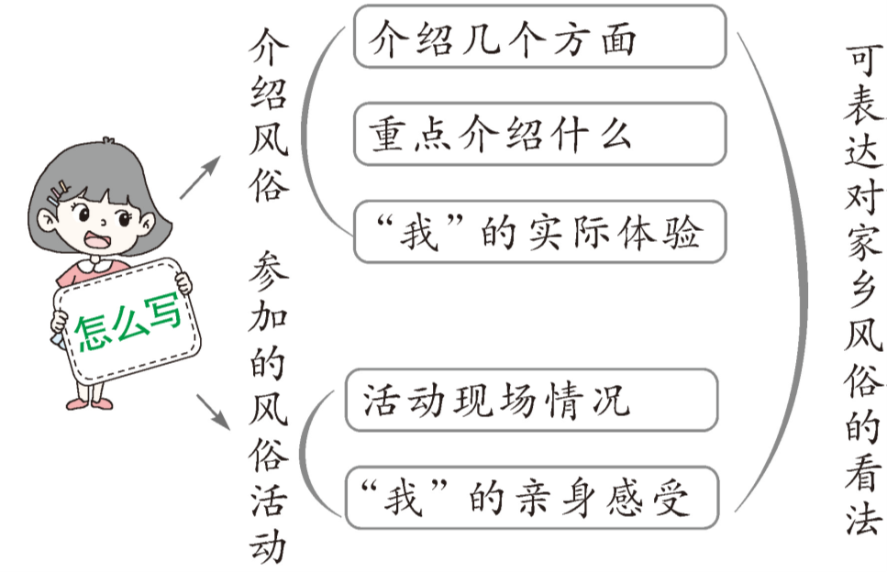

Slide 7
第四步：方法
写作前，通过上网、课外阅读、向家长或其他长辈询问等方式，搜集自己最感兴趣的家乡风俗，深入了解这种风俗，想想这种风俗的主要特点是什么，可以先介绍什么，后介绍什么，重点介绍什么。

Slide 8
写作采用“总—分—总”的结构形式，首尾相呼应；把主要内容写具体，写详细；融入自己对家乡的热爱之情。

Slide 9
包粽子
我的家乡特别看重端午节，每当端午节快要到来时，人们就开始挂艾草、包粽子、赛龙舟，这些风俗活动中，我最喜欢的还是包粽子。^{①}
①先点明家乡的风俗活动，再突出“我”对包粽子的喜爱，以引出下文。

Slide 10
早上，我和妈妈到超市买了一些红枣、绿豆等包粽子的配料。一到家，我就嚷嚷着要包粽子。妈妈见我这架势，忍不住乐了，连忙准备好家什，一边示范包粽子，一边跟我讲解要领。

Slide 11
妈妈熟练地把一片粽叶卷成一个锥形，抓一两把混有红枣、绿豆的糯米放进去，用手按压结实，然后用剩下的粽叶封住锥形口，最后用绳把粽子捆绑起来，一个粽子就包好了。^{②}
②一系列的动作描写，写出了妈妈包粽子的娴熟技能，从侧面反映出端午节包粽子是家乡重要的风俗活动之一。

Slide 12
见妈妈包粽子这么容易，我的手更加痒痒了。我迫不及待地抓起一片粽叶，把它卷成一个锥形，然后往里面放糯米。哎呦！由于我卷粽叶的技术不过关，锥尖有一个圆圆的小洞，糯米从小洞里全部“逃亡”了。^{③}
③这个细节运用了拟人的修辞手法，生动有趣，令人会心一笑。

Slide 13
妈妈看了，不禁哈哈大笑。
不行！我可不能服输，我要跟着妈妈继续学。这一次，我特别注意，细心地卷粽叶，让锥尖严丝合缝。虽然我的速度比妈妈慢了许多，但总算“不露馅”了。到了最后的捆绑工序，我又遇到了难题，妈妈手把手教了我好几次，我才勉强完工。

Slide 14
一个成功了，接着两个、三个……我包得越来越快，也包得越来越好。看着自己包的粽子，我心里真是乐开了花。“好多大人都学不会包粽子，俺家丫头就是聪明！”^{④}
④借妈妈之口，从侧面表现“我”的聪明能干，这也是“我”爱包粽子的一个原因。

Slide 15
听到妈妈这么夸我，我心里更是乐滋滋的，跟吃了蜜一样甜，恨不得马上就吃上自己包的粽子。
这个端午节太有意义了，因为我不仅学会了包粽子，还吃到了自己亲手包的粽子。^{⑤}
⑤照应开头，再次点题，结构严谨。

Slide 16
总评：把糯米漏出来说成是“逃亡”，把粽子包得严丝合缝称作是“不露馅”了，语言风趣幽默。还有亲昵的“俺家丫头”，充满了生活气息。全文给人轻松活泼、愉悦温馨的感觉，体现出小作者对家乡端午节包粽子这一风俗活动的喜爱之情。

Slide 17


Slide 18
